Slide 1
Calor y temperatura
Autoevaluación

Slide 2
¿Qué es el calor?
El calor es la energía que pasa de los cuerpos calientes a los cuerpos fríos.
¿Recibe otros nombres?
Energía calorífica o energía térmica

Slide 3
¿Puede pasar el calor de los cuerpos fríos a los cuerpos calientes? ¿Por qué?
No. Los cuerpos fríos absorben calor.

Slide 4
¿Qué indica la temperatura de un cuerpo?
Indica la energía de las partículas de un cuerpo. Si es alta, la agitación térmica de éstas es mayor.

Slide 5
¿Cuándo se dice que dos cuerpos están en equilibrio térmico?
Dos o más cuerpos están en equilibrio térmico si tienen la misma temperatura.

Slide 6
¿Para qué sirve un termómetro?
Un termómetro sirve para medir la temperatura. El termómetro se pone en contacto con el objeto hasta que se establece el equilibrio térmico. Entonces leemos el resultado en la escala.

Slide 7
¿De qué factores depende el aumento de temperatura que experimenta un cuerpo al calentarlo?
La masa del cuerpo
El tiempo que dura el calentamiento
El tipo de sustancia considerada.

Slide 8
¿Qué efectos produce el calor sobre los cuerpos?
Incremento de temperatura
Dilatación
Cambios de estado

Slide 9
¿Qué es la dilatación?
La dilatación es el aumento de volumen que se produce en las sustancias cuando se calientan

Slide 10
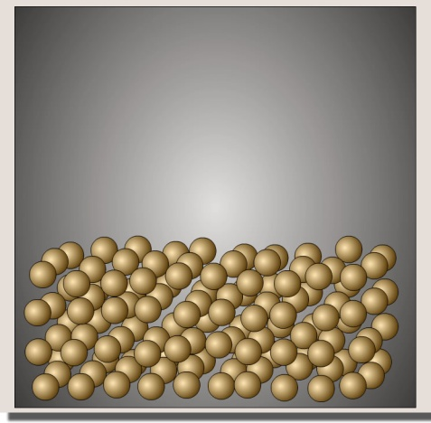
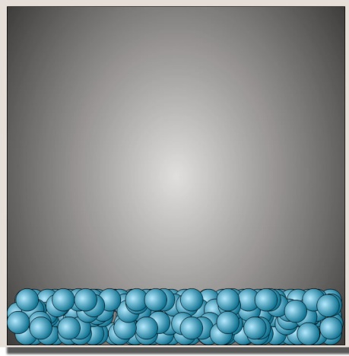
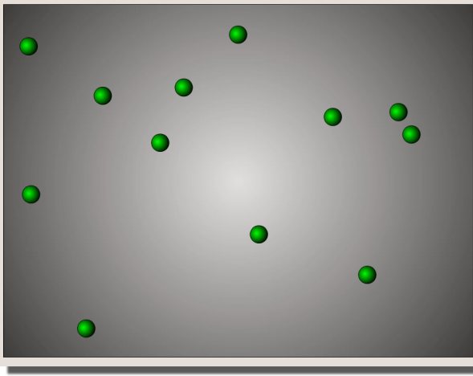
¿A qué estados pertenecen estas representaciones?
Sólido
Líquido
Gaseoso

Slide 11
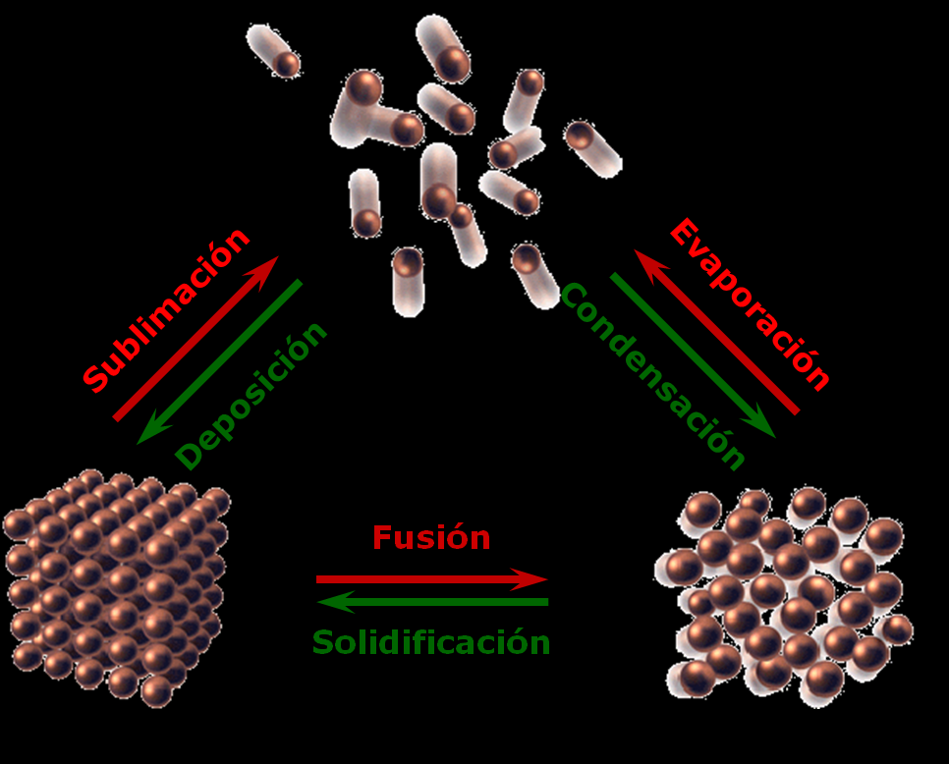
¿Cuáles son los cambios de estado?

Slide 12
¿De qué tres maneras puede propagarse el calor?
Conducción
Convección
Radiación

Slide 13
¿Qué es la conducción?
Es la transmisión de calor sin movimiento de materia
¿Qué es la convección?
Es la transmisión de calor por medio
de movimiento de materia
¿Qué es la radiación?
Es la propagación de calor que no necesita
ningún medio material ni ningún movimiento
de materia

Slide 14
¿Qué son los materiales conductores del calor?
Son aquellos que dejan pasar el calor por conducción a través de ellos, como los metales.
¿Qué son los materiales aislantes del calor?
Son aquellos que el paso del calor por conducción a través de ellos, como la madera, el corcho, el plástico o el aire.

